Slide 1
Transfer learning in paraphrase detection for English and Spanish languages
maks-ym
Promotor: dr. inż Piotr Andruszkiewicz
24.10.2019
Notes:
<number>
- temat w tym semestrze jest już bardziej sprecyzowany

Slide 2
Agenda
Wstęp: parafraza, transfer learning, sieci neuronowe
Cel i motywacja
Architektura. Dane. Założenia eksperymentu
Wyniki
Podsumowanie
Pytania
Notes:
<number>
agenda

Slide 3
Wstęp
Notes:
<number>
krótki

Slide 4
Wstęp
Parafraza
Zdanie ≈ Inne zdanie
“A man puts some cheese on a pizza.” — “The man sprinkled cheese on the pizza.”
[Z danych testowych SemEval]
“The man sprinkled cheese on the pizza.”
“Mężczyzna posypał pizzę serem.”
“Чоловік посипав сиром піцу.”
Notes:
<number>
Normalny przykład
W jednym języku

Slide 5
Wstęp
Parafraza
“A man puts some cheese on a pizza.” — “The man sprinkled cheese on the pizza.”
[Z danych testowych SemEval]
“Drugi stambulskie oddycha gorycze
Lub pije z chińskich ziół ciągnione treści.”
A. Mickiewicz (“Zima miejska”)
Parafraza
(swobodna przeróbka tekstu lub tłumaczenia)
Peryfraza (figura stylistyczna, polega na zastąpieniu wyrazu przez szereg innych)
Notes:
<number>
Nie mylimy z peryfrazą
To figura stylistyczna

Slide 6
Wstęp
No a czym jest „transfer learning”?
„Transfer learning is the improvement of learning in a new task through the transfer of knowledge from a related task that has already been learned.” [6]
[6] Handbook of Research on Machine Learning Applications, 2009
Notes:
<number>
Transfer learning
Użyć jeden model dla drugiego problemu z najmniejszym kosztem
Nie mylić z “transfer of learning” z psychologii

Slide 7
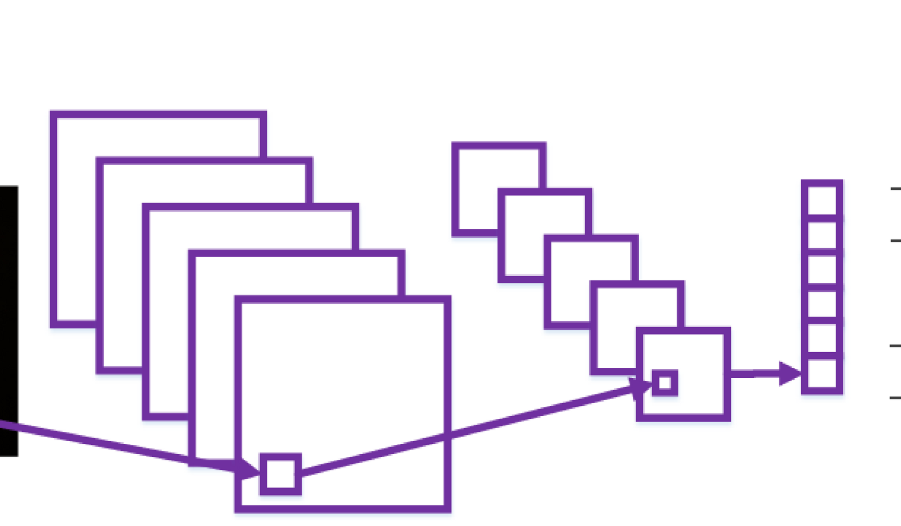
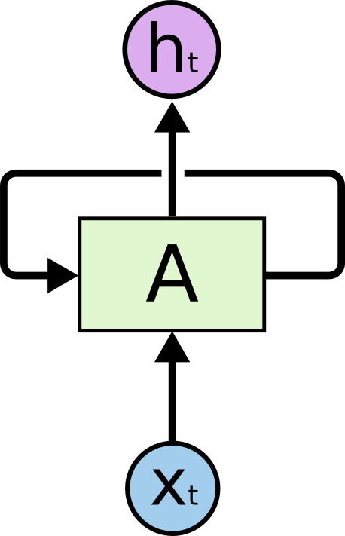
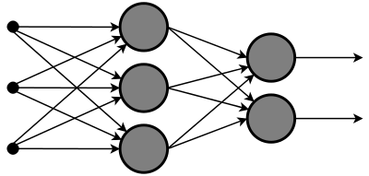
Wstęp
Sieci neuronowe
Feed-forward [1]
CNN [2]
RNN [3]
[1] https://towardsdatascience.com/learn-how-recurrent-neural-networks-work-84e975feaaf7
[2] https://rubikscode.net/2018/02/26/introduction-to-convolutional-neural-networks/
[3] https://colah.github.io/posts/2015-08-Understanding-LSTMs/
Notes:
<number>
Chcemy wykrywać automatycznie
Nowoczesne narzędzia
Sprzęt już pozwala

Slide 8
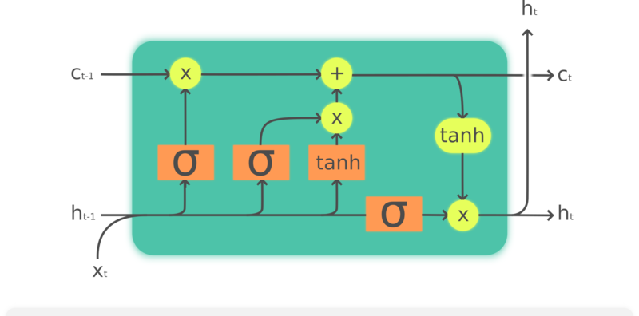
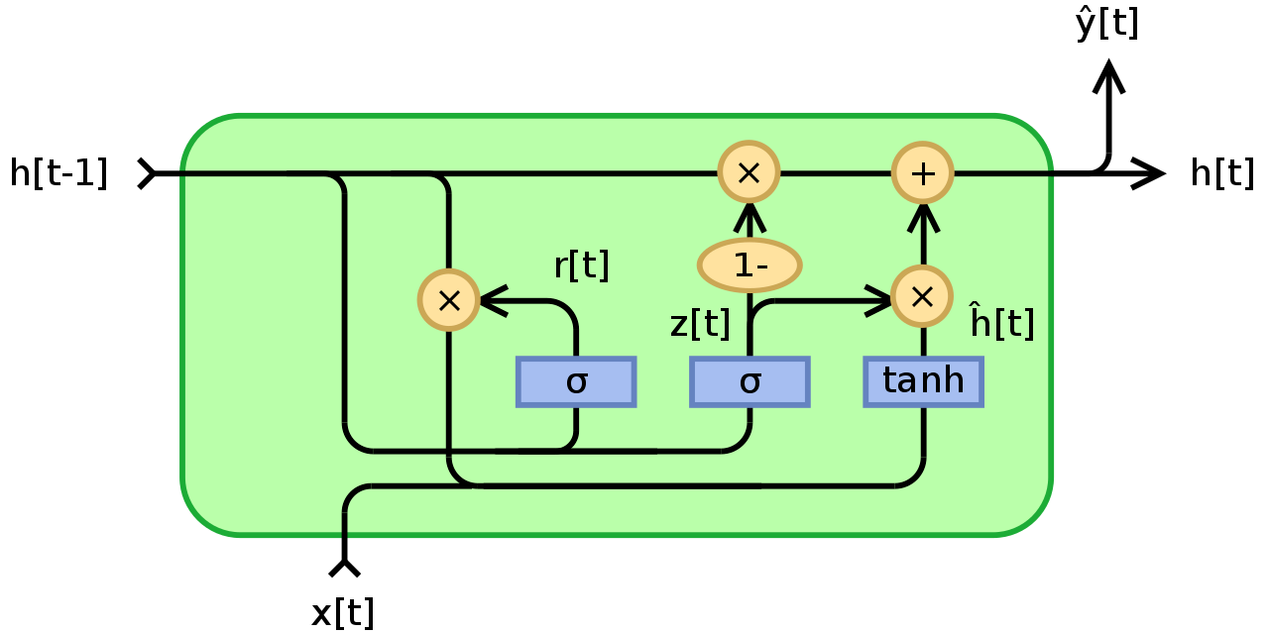
Wstęp
Sieci neuronowe→ RNN
LSTM
(Long Short-Time Memory) [4]
GRU
(Gated Recurrent Unit) [5]
[4] https://en.wikipedia.org/wiki/Long_short-term_memory
[5] https://en.wikipedia.org/wiki/Gated_recurrent_unit
Notes:
<number>
- LSTM
Bramki: we, wy I forget. c - pamięć
Stworzona: 1997 Hochreiter i Schmidhuber
Ulepszona: 2000 Felix Gers' team,
Używana: implmntacja Gravesa od 2013
=
- GRU
2014 Kyunghyun Cho et al.
Mniej parametrów w bramce – bez wyjściowej. Pokazały trochę lepsze wyniki na mniejszych zbiorach danych dźwiękowych.

Slide 9
Cel i motywacja
Notes:
<number>
Dlaczego tym problemem chcemy się zajmować?

Slide 10
Cel i motywacja
Parafrazy
Transfer Learning
Sieci neuronowe
Niejednoznaczność języka naturalnego: różne pytania mogą żądać tej samej odpowiedzi
Ograniczona ilość danych dla zadania docelowego, ale dużo danych dla podobnego zadania
Maksymalnie zautomatyzowany sposób stworzenia systemu
Wykorzystanie już istniejących baz wiedzy
Danych dla języka angielskiego jest zwykle najwięcej, dla innych o wiele mniej, ale chcemy uzyskać w miarę dobrą jakość
Minimalne wykorzystanie predefiniowanych reguł językowych
Wyszukiwarki i chat‑boty
Tworzenie nowych zbiorów danych wysokiej jakości często jest drogie
Współczesny sprzęt pozwala na wytrenowanie prostej sieci nawet na komputerze personalnym
Notes:
<number>
Mało danych dla problemu docelowego
Tworzenie i zbieranie danych dla takiego problemu jest kosztowne, bo potrzebne są ludzi (eksperci)

Slide 11
Architektura. Dane. Założenia eksperymentu
Notes:
<number>

Slide 12
Architektura. Dane. Założenia eksperymentu
Opiera się na pracy B. Rychalskiej “Sieci neuronowe w rozpoznawaniu podobieństwa semantycznego” (2016)
Prosta liniowa architectura warstwy rekurencyjnej
Wektorowa reprezentacja słów FastText
Dane z konkursu SemEval różnych lat
Języki: angielski i hiszpański
Trenowanie na maszynie lokalnej
python, jupyter notebook, keras (TensorFlow backend)
Notes:
<number>
- opiera się na pracy Barbary Rychalskiej
- wybrana najprostsza sieć ze zmianą bramki RNN
- fastText a collobert
- EN / ES
- trenowanie lokalnie
- technologie użyte

Slide 13
Architektura. Dane. Założenia eksperymentu
Architektura
Dane
 | English | Spanish
Training | 2234 | 1083
Test | 350 | 350
Validation | 1959 | 361
Wektory słów
FastText
200000 słów dla każdego języka
300 długość jednego wektora
Notes:
<number>
- opiera się na pracy Barbary Rychalskiej
- wybrana najprostsza sieć ze zmianą bramki RNN
- fastText a collobert
- EN / ES
- trenowanie lokalnie
- technologie użyte

Slide 14

Sprzęt do obliczeń
PC:
MSI GeForce 1060Ti, 6Gb
8 RAM
Intel Pentium Gold
MSI Z370
Notes:
<number>
Interes również w tym, jak będą wyglądać eksperymenty na lokalnej maszynie
Każdy entuziasta może sobie coś wytrenować I wmiare sensownego

Slide 15
Wyniki
Notes:
<number>
krótki

Slide 16
Wyniki
Wybór bramki RNN
Funkcja kosztu
Współczynnik korelacji Pearsona
Notes:
<number>
Wybór bramki
Na danych dla angielskiego
Simple – słabo
LSTM – trochę lepiej niż GRU

Slide 17
Wyniki
Wybór liczby iteracji
Funkcja kosztu
Współczynnik korelacji Pearsona
* zbiór walidacyjny
Notes:
<number>
Liczba iteracji
Iter – loss – corr – time
400 – 1.506 – 0.388 – 26 min
250 – 1.507 – 0.387 – 18 min
100 – 1.527 – 0.378 – 7 min
50 – 1.563 – 0.257 – 3 min

Slide 18
Wyniki
Wybór liczby głównych składowych (PCA)
number | 50 | 150 | 300
loss | 1.50 | 1.55 | 1.48
correlation coefficient | 0.39 | 0.37 | 0.41
time | 17 min 3 s | 18 min 8 s | 20 min 40 s
trainable parameters | 23 056 | 48 756 | 87 306
total number of parameters | 10 023 106 | 30 048 906 | 60 087 606
disk space occupied by model | 40.2 Mb | 120.4 Mb | 240.7 Mb
Funkcja kosztu
Współczynnik korelacji Pearsona
* zbiór walidacyjny
Notes:
<number>
PCA embeddings

Slide 19
Wyniki
Wybór rozmiaru kroku (learning rate)
learning rate | 0,005 | 0,01 | 0,05 | 0,1
best loss value | 1,623 | 1,603 | 1,509 | 1,517
best correlation value | 0,298 | 0,321 | 0,387 | 0,379
Funkcja kosztu
Współczynnik korelacji Pearsona
* zbiór walidacyjny
Notes:
<number>
Learning rate

Slide 20
Wyniki
Wybór spadku szybkości uczenia się (learning rate decay)
learning rate decay | 0 | 0,001 | 0,01 | 0,1
best loss value | 1,512 | 1,503 | 1,601 | 1,656
best correlation value | 0,382 | 0,393 | 0,325 | 0,267
Funkcja kosztu
Współczynnik korelacji Pearsona
* zbiór walidacyjny
Notes:
<number>
Learning rate decay
Decay type – time based – po prostu z każdą iteracją maleje

Slide 21
Wyniki
Eksperyment główny
EN
ES
EN -> ES
ES -> ES
Notes:
<number>
Eksperyment główny
Jak dotrenowanie robione
* Model dla j. angielskiego, wektory dla j. Hiszpanskiego na start
wybieramy najlepszy model dla j. angielskiego (pearson=0.39, loss=1.49)
zmieniamy w warstwie “embedding” reprezentacje wektorowe dla j. angielskiego na wektory dla j. hiszpanskiego
Trenujemy, porównujemy

Slide 22
Wyniki
Eksperyment główny
Eksperyment | Współczynnik Pearsona
EN -> ES | początek: 0.149 lepszy: 0.264
ES -> ES | początek: 0.253 lepszy: 0.256
Notes:
<number>
Eksperyment główny
- En->es lepszy od start es->es : 105.6%
- es->es lepszy od start es->es: 103.1%
- en->es > es->es o 5.6%

Slide 23
Podsumowanie
Notes:
<number>
krótkie

Slide 24
Podsumowanie
Zrobione:
sprawdzono czy transfer learning jest przydatny dla wykrywania parafraz
wybrane optymalne parametry sieci dla otrzymania pozytywnych wyników eksperymentów
sprawdzono czy da się zrobić prosty eksperyment na komputerze lokalnym
Dalsze ulepszenia i badania:
zwiększenie ilości danych, ulepszenie jakości danych
poszukiwanie lub stworzenie lepszych reprezentacji wektorowych dla zadań z wieloma językami
użycie bardziej skomplikowanej architektury sieci, dodatkowych modeli językowych lub baz wiedzy
Notes:
<number>
- testy wstępne
- do sprawdzenia:
– rozmiar modelu (zmniejszyć)
– rozmiar wektorów reprezentacji słów (zmniejszyć)
– BO jest zbyt mało danych, wymiarowość sieci widocznie jest zbyt dyża → model może po prostu na pamięć się nauczyć
– jakość embeddingów: żeby to samo słowo w różnych językach miało podobny wektor reprezentacji
– jakość tłumaczeń testsetu

Slide 25
Źródła
https://towardsdatascience.com/learn-how-recurrent-neural-networks-work-84e975feaaf7
https://colah.github.io/posts/2015-08-Understanding-LSTMs/
Empirical Evaluation of Gated Recurrent Neural Networks on Sequence Modeling [https://arxiv.org/pdf/1412.3555.pdf]
https://www.paraphrase-online.com/
https://pl.wikipedia.org/wiki/Parafraza
https://pl.wikipedia.org/wiki/Peryfraza
Handbook of Research on Machine Learning Applications, 2009
Notes:
<number>

Slide 26
Dziękuję
Notes:
<number>

Slide 27
© 2019 maks-ym
Notes:
<number>

Slide 28
?
Notes:
<number>
pytania

